Slide 1
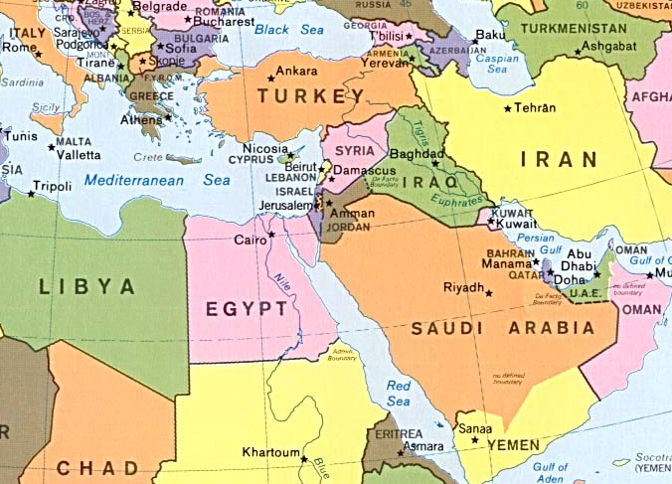
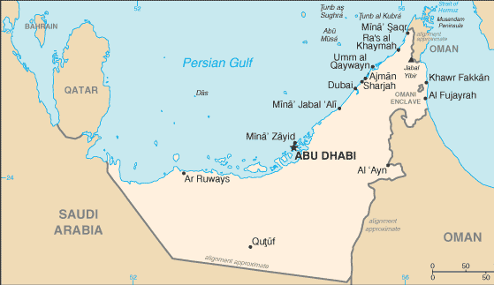


commercio estero marche ⬄ EMIRATI ARABI UNITI- dati 2013
Sistema Informativo Statistico – REGIONE MARCHE
Elaborazioni Maggio 2014

Slide 2
ESPORTAZIONI
ESPORTAZIONI dalle MARCHE verso gli EMIRATI ARABI UNITI – ANNO 2013
Principali Paesi Extra-Ue28 destinazioni delle esportazioni marchigiane
Le Marche nel 2013 hanno esportato un valore di oltre 188 milioni di euro in crescita del +20% rispetto al 2012. In particolare sono le imprese delle province di Pesaro – Urbino e di Ancona ad avere i più intensi rapporti commerciali con il paese. Come si nota nel grafico di andamento, le vendite di prodotti marchigiani negli EAU hanno subito un calo nel triennio 2008-2010 ma dal 2011 si può osservare un'inversione di tendenza che continua il suo andamento positivo anche negli anni 2012 e 2013.
………………………………………………………………………………………...………
Sistema Informativo Statistico – REGIONE MARCHE

Slide 3
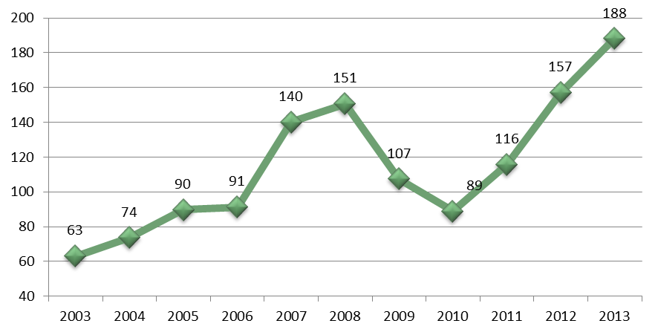
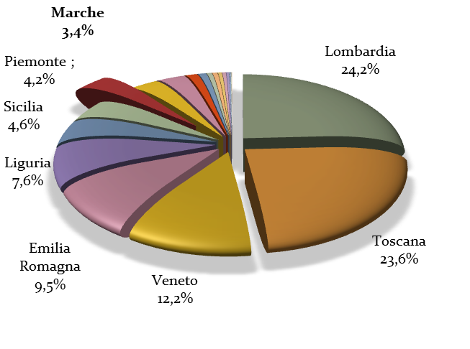
ESPORTAZIONI
Andamento dei valori dell’export marchigiano vs Emirati Arabi Uniti (Valori dell’export in milioni di euro)
Quote regionali delle esportazioni nazionali vs Emirati Arabi Uniti (Italia=100) – Anno 2013
Sistema Informativo Statistico – REGIONE MARCHE

Slide 4
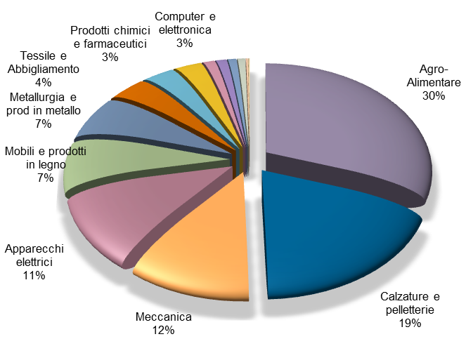
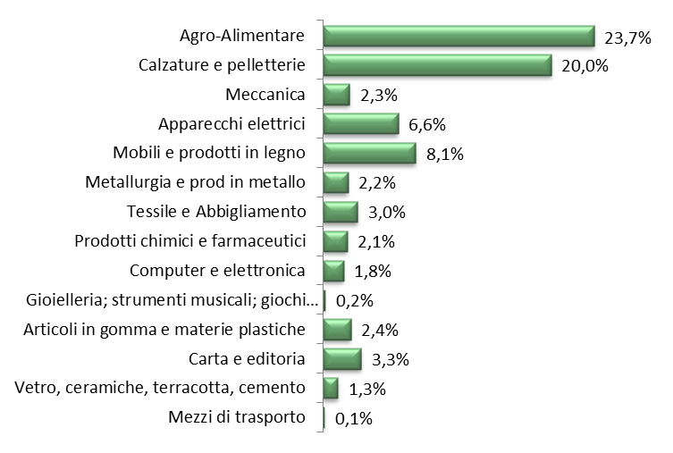
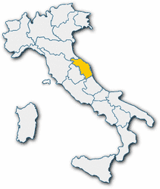
I SETTORI ECONOMICI D’ ESPORTAZIONE
I settori economici delle esportazioni marchigiane vs Emirati Arabi Uniti
Quote settoriali dell'export Marche vs Emirati Arabi Uniti
Quote sul totale nazionale dei settori Made in Marche Italia vs EAU =100
Il primo settore di esportazione verso gli Emirati Arabi è il settore Agro-alimentare che rappresenta il 30% di quanto dalle Marche viaggia verso tale destinazione e il 23,7% rispetto al totale nazionale di agro-alimentare che l'Italia esporta in EAU.
La seconda parte della "torta" regionale, è rappresentata dal settore Calzature e pelletterie per un valore di oltre 36 milioni di euro. Tale settore rappresenta il 19% dell’export regionale.
Il terzo settore è quello Meccanica che rappresenta ben il 12% dell'export Marche verso gli EAU.
A seguire il quarto settore è quello degli Apparecchi elettrici che rappresenta l'11% delle esportazioni regionali, mentre a livello nazionale presenta per le Marche una quota del 6,6%.
Sistema Informativo Statistico – REGIONE MARCHE

Slide 5
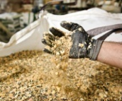
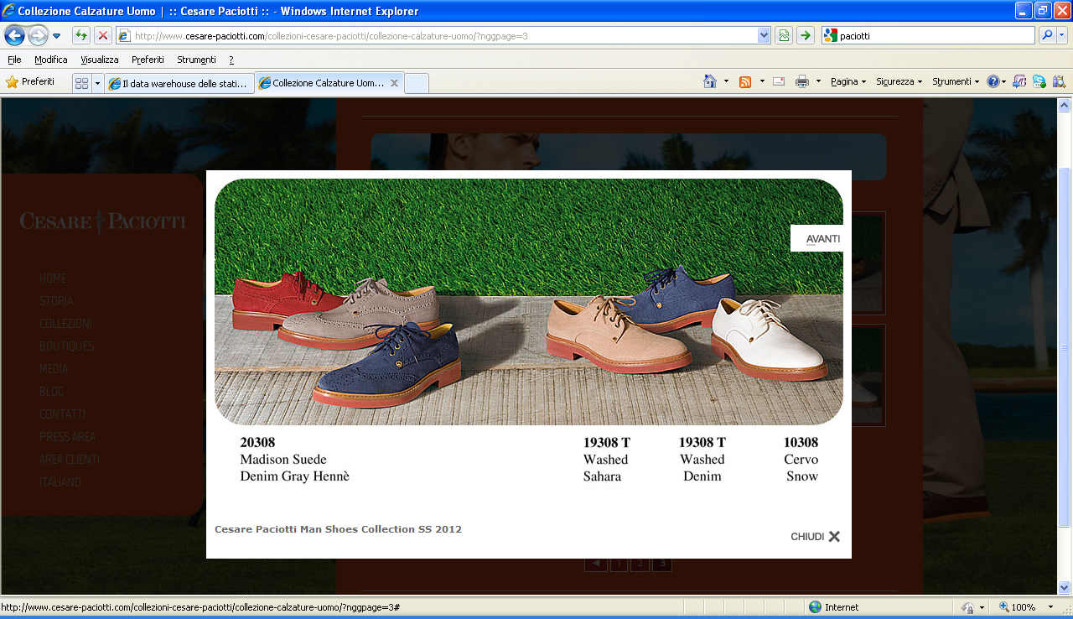


POSIZIONE DELLA REGIONE MARCHE NEI PRINCIPALI SETTORI
Esportazioni verso gli Emirati Arabi Uniti
di prodotti del settore Agro-Alimentare
Esportazioni regionali verso gli Emirati Arabi Uniti
di prodotti del settore "Calzature e Pelletterie"
La regione Marche è la prima in Italia per export agroalimentare verso gli EAU. Il 23,7% delle esportazioni di prodotti agroalimentari dell’Italia verso gli EAU provengono dalle Marche.
Le Marche risultano la 2^ regione italiana per esportazioni del settore "Calzature e Pelletterie" negli EAU preceduta dalla Lombardia.
Esportazioni regionali verso gli Emirati Arabi Uniti
di prodotti del settore "Apparecchi elettrici"
Esportazioni regionali verso gli Emirati Arabi Uniti
di prodotti del settore "Mobili e prodotti in legno"
Sistema Informativo Statistico – REGIONE MARCHE
Per il settore "Apparecchi elettrici", che è comprensivo degli elettrodomestici, le Marche sono al quarto posto con il 6,6% di quanto dall'Italia va negli EAU.
Le Marche esportano Mobili negli EAU per quasi 14 milioni di euro. La regione è la quarta per valore delle esportazioni di questo settore negli Emirati Arabi.

Slide 6


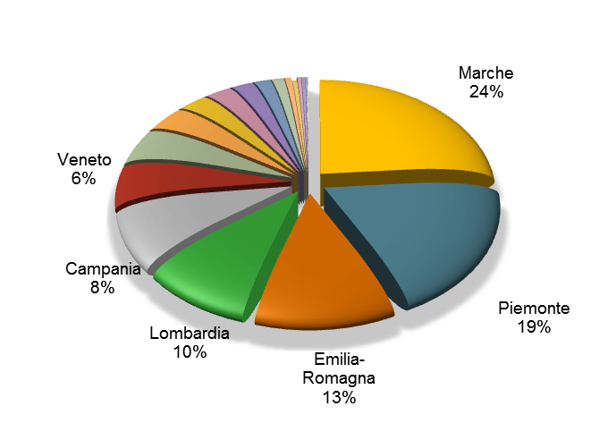
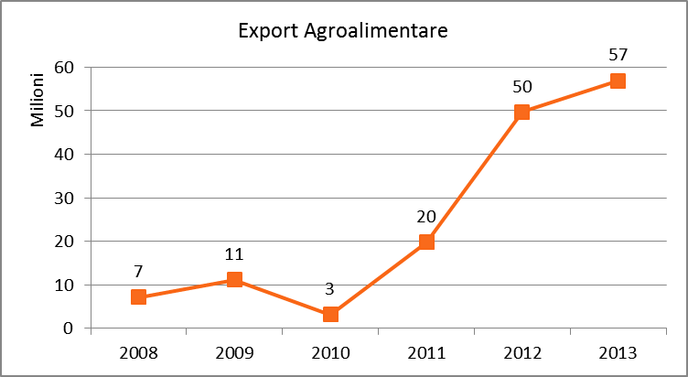

EXPORT DI PRODOTTI AGROALIMENTARI
EXPORT MARCHIGIANO DI PRODOTTI AGRO-ALIMENTARI NEGLI EMIRATI ARABI UNITI
Principali Paesi Extra-Ue28 destinazioni
delle esportazioni marchigiane
di prodotti Agro-alimentari
Le Marche secondo le quote regionali sono la prima regione italiana per esportazioni di prodotti agro-alimentari negli EAU.
E gli EAU sono il primo Paese di destinazione dell'Agroalimentare prodotto nelle Marche.
Negli ultimi tre anni i rapporti commerciali di questo settore hanno avuto una crescita molto elevata in particolare con tale destinazione.
Il primo gruppo merceologico di esportazione verso gli Emirati è rappresentato nel 2013 dai Prodotti di colture agricole non permanenti, quali cereali, ortaggi e foraggio che, con una straordinaria crescita, ha superato il gruppo dei Prodotti per l'alimentazione degli animali.
Quote regionali dell'export di Agroalimentari vs Emirati Arabi Uniti
Sistema Informativo Statistico – REGIONE MARCHE

